Slide 1




2023 CCF 计算经济学比赛
博金挑战赛
蔡晖
梦想还是要有的

Slide 2



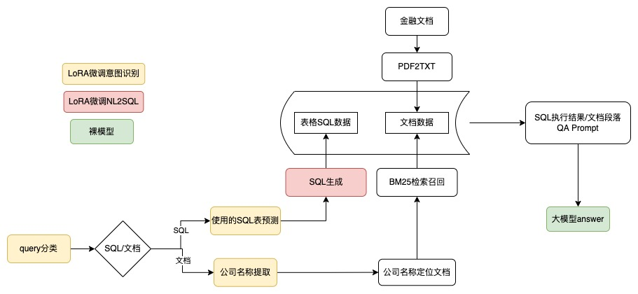
整体链路

Slide 3
Query分类/意图识别 & 信息提取
LoRA微调Tongyi-14B，测试集上准确率100%
Instruction
Few Shot
现在，你是个问题分类器。用户会输入一些金融类问题，我们需要对问题做分类，来确认最适合的回答方式。
一共有两类，一类是通过查询结构化的SQL数据表来回答，还有一类是查询非结构化的文档（招股说明书）进行回答。
你需要根据输入，判断该问题是更适合使用SQL查询数据库计算得到，还是从文档中寻找答案。
请用Json格式输出问题分类，如果是SQL查询，还需要输出所有需要使用的表名，如果是文档召回，请输出公司名称。
例子：
=============================
输入：湖南长远锂科股份有限公司变更设立时作为发起人的法人有哪些？
输出：{"问题分类": "文档召回", "公司名称": "湖南长远锂科股份有限公司"}
输入：嘉实基金管理有限公司2019年成立了多少基金?
输出：{"问题分类": "SQL查询", "表名": ["基金基本信息"]}
=============================
Information
Input
我们的数据库和字段有：
{'基金基本信息': ['基金代码', '基金全称', '基金简称', '管理人', '托管人', '基金类型', '成立日期', '到期日期', '管理费率', '托管费率'],
……
现在我们开始：
输入：$query
输出：

Slide 4




文档问答
QA Prompt
xx公司招股说明书
你是一个金融知识问答机器人，你会严格根据参考资料，回答相应的问题。请注意，回答的问题要相对完整，包含问题内的公司名称以及问题和回答的关键要素。
参考资料：
$reference
问题：
$query
答案：
保留章节标题
PDF2TXT
5个最相关的段落
XX公司
BM25召回
xx公司招股说明书
切片文档
答案
Query
剔除公司名称

Slide 5

NL2SQL
流程
问题
请帮我查询在2019年,海富通基金管理有限公司成立哪种类型的基金个数最多?
关键要素1:
需要的表名称
SQL结果
最终答案
SELECT COUNT(*) AS 基金数量, [基金类型] FROM [基金基本信息] WHERE [管理人] = '海富通基金管理有限公司' AND [成立日期] >= '20190101' AND [成立日期] <= '20191231' GROUP BY [基金类型] ORDER BY 基金数量 DESC LIMIT 1
在2019年，海富通基金管理有限公司成立的债券型基金个数最多，共有9只。
关键要素2:
表里的字段
查询结果
[{'基金数量': 9, '基金类型': '债券型'}]
关键要素2:
每个字段的示例数据
千问14B Chat - SFT
千问14B Chat + Few-shot
关键要素2:
所有枚举值
Database

Slide 6


NL2SQL
SFT
600个问题
40类
140个样本
40个样本
40个样本
数据增广
人工修改
千问14B Chat - SFT

Slide 7
Future Work
文档问答
SQL问答
召回：
1. 利用目录信息，进一步缩小召回范围
2. 多路召回（向量数据库）
回答：
1. 降噪/信息（指令）遵循
召回：
1. 表/字段精细化召回
NL2SQL：
1. COT，将问题拆分，分别计算并汇总
回答：
1. 信息（指令）遵循

